Slide 1
INFRADŹWIĘKI I ULTRADŻWIĘKI

Slide 2
INFRADŹWIĘKI - CO TO
poddźwięki – fale akustyczne, których częstotliwość jest za niska, aby usłyszał je człowiek. Za dolną granicę słyszalnych częstotliwości, jednocześnie górną granicę infradźwięków, przyjmuje się częstotliwość 20 Hz.

Slide 3
ŹRÓDŁA INFRADŹWIĘKÓW
NATURALNE
bolidy, duże wodospady, fale morskie, lawiny, silny wiatr, pioruny, tornada, trzęsienia ziemi (fale sejsmiczne), wulkany, zorza polarna,
niektóre gatunki zwierząt (np.: słonie, żyrafowate, hipopotamy, wieloryby i aligatory), pękający lodowiec

Slide 4
ANTROPOGENICZNE
Ciężkie pojazdy samochodowe, drgania mostów, eksplozje, wybuchy atomowe i termojądrowe,
głośniki, odrzutowce i śmigłowce, silniki rakietowe, sprężarki tłokowe, pompy próżniowe i gazowe, turbodmuchawy, elektrownie wiatrowe, wentylatory przemysłowe, młoty kuźnicze, wieże wiertnicze, rurociągi,
urządzenia chłodzące i ogrzewające powietrze (np.: klimatyzatory i lodówki)

Slide 5
JAK WPŁYWA NA ORGANIZM CZŁOWIEKA
Badania nad oddziaływaniem infradźwięków są prowadzone głównie na zwierzętach, z tego względu nie został dokładnie poznany wpływ infradźwięków na człowieka. Wiadomo, że powodują one u ludzi wrażenia słuchowe i pozasłuchowe. Odbierane są przez narząd słuchu, proprioreceptory i mechanoreceptory

Slide 6
SKUTKI UBOCZNE NARAŻENIA NA WYSOKIE INFRADŹWIĘKI
Poczucie ucisku w uszach, dyskomfortu, nadmiernego zmęczenia, senności oraz zaburzenia sprawności psychomotorycznej i funkcji fizjologicznych, a nawet apatii i depresji.
Badania prowadzone na zwierzętach wykazały, że infradźwięki o bardzo dużym natężeniu mogą doprowadzić do poważnego uszkodzenia struktur ucha.
Nie ma wiarygodnych badań wskazujących na szkodliwość występujących w życiu codziennym źródeł infradźwięków.

Slide 7
KTO SŁYSZY INFRADŹWIĘKI?
Infradźwięki są słyszalne przez niektóre zwierzęta, które porozumiewają się za ich pośrednictwem, i to na duże odległości. Do takich zwierząt należą między innymi żyrafy, słonie czy wieloryby.

Slide 8
ZASTOSOWANIE INFRADŹWIĘKÓW
Infradźwięki mają zastosowanie w echolokacji. Niektóre zwierzęta wysyłają i rejestrują dźwięki niesłyszalne dla człowieka.

Slide 9
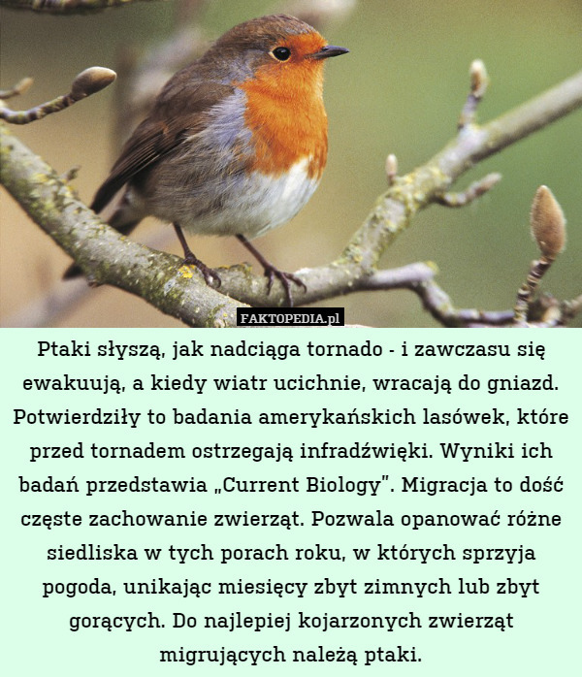
CIEKAWOSTKI

Slide 10
ULTRADŹWIĘKI - CO TO
fale dźwiękowe, których częstotliwść jest zbyt wysoka, aby usłyszał je człowiek. Za górną granicę słyszalnych częstotliwości, jednocześnie dolną granicę ultradźwięków, uważa się częstotliwość 20 kHz.

Slide 11
ZASTOSOWANIE ULTRADŹWIĘKÓW
Ultradźwięki dzięki małej długości fali pozwalają na uzyskanie dokładnych obrazów przedmiotów. Urządzenie, które umożliwia obserwację głębin morskich to sonar. Jego zastosowanie to lokalizacja wszystkich obiektów zanurzonych w wodzie.

Slide 12
Ultradźwięki znajdują także zastosowanie w medycynie. Za pomocą urządzenia generującego i rejestrującego fale ultradźwiękowe można uzyskać obraz narządów wewnętrznych.
Lub np. W stomatologii do tzw. czyszczenia z kamienia.
Jeżeli wykorzysta się silne źródło ultradźwięków, to mogą one niszczyć, rozgrzewać niektóre materiały, co pozwala na obróbkę powierzchniową wytwarzanych przedmiotów

Slide 13
Ultradźwięki mają zastosowanie również w zabiegach kosmetycznych w takich zabiegach jak
peeling kawitacyjny
Ultradźwięki mogą mieć zastosowanie w produkcji żywności w wielu technologiach jako działanie pomocnicze lub główne.

Slide 14
ULTRADŹWIĘKI W NATURZE
wiele gatunków posługuje się nimi w celu echolokacji. Na przykład większość nietoperzy wytwarza ultradźwięki krtanią i emituje je przez pysk lub nos (rzadziej), wiele gatunków posiada również duże i bardzo sprawne uszy. Są one zdolne do wykrywania owadów latających w ciemnościach (ćmy).

Slide 15
Ultradźwięki wykorzystują również walenie. Wieloryby używają ich do echolokacji w podobny sposób jak to się odbywa w technice morskiej. Dzięki temu mogą namierzać ławice ryb lub plankton. Najdoskonalszy zmysł echolokacji posiadają delfiny. Na ich głowach znajduje się rezonator pozwalający na generowanie precyzyjnie ukierunkowanego strumienia ultradźwięków. Jednocześnie ogromne mózgi delfinów są w stanie przetworzyć uzyskane w ten sposób dane w trójwymiarowy model otoczenia. Badania nad tymi ssakami wykazały, że poprzez ultradźwięki postrzegają one swoje środowisko z taką precyzją jak my widzimy nasz świat oczami odbierającymi światło.

Slide 16
METODY WYTWARZANIA ULTRADŹWIĘKÓW
mechaniczne – układy drgające (struny, płytki sprężyste, piszczałki). Wykorzystują one drgania samego tworzywa albo przepływ gazów czy cieczy. Typowe przykłady to syreny ultradźwiękowe
termiczne – poprzez wyładowania elektryczne w płynach i gazach, poprzez ciągle lub impulsowe podnoszenie temperatury przewodników prądu.
magnetostrykcja – zmiana długości rdzenia elektromagnesu pod wpływem zmiennego prądu przepuszczanego przez solenoid nawinięty na ten rdzeń.
odwrócenie efektu piezoelektrycznego – polega na doprowadzeniu do przeciwległych płaszczyzn kryształu kwarcu lub innego minerału szybko zmiennego napięcia elektrycznego. Prowadzi to do rozszerzenia lub skurczenia płytki i do powstania drgań o odpowiedniej częstotliwości.
optyczne – laserem można wytworzyć fale sprężyste w szerokim zakresie częstotliwości ultradźwiękowych aż do zakresu hiperdźwiękowego.

Slide 17
SKUTKI UBOCZNE
uszkodzenie oczu, wrzody żołądka, problemy z rozwojem układu kostnego u płodu, schorzenia układu krążenia, biegunka, ból brzucha.

Slide 18
CIEKAWOSTKI
Na rynku dostępnych jest wiele generatorów ultradźwięków (małych głośniczków), które są sprzedawane jako elektroniczne urządzenia do zwalczania szkodników, mające rzekomo odstraszać gryzonie i owady, ale nie ma naukowych dowodów na to, że urządzenia te działają.
ltradźwięki wykazują wielopłaszczyznowe działanie, przynosząc ulgę. Pomagają zmniejszać dolegliwości bólowe oraz łagodzić stany przeciwzapalne. Wykazują właściwości rozluźniające mięśnie.

Slide 19
DZIĘKUJE ZA UWAGĘ :) PREZENTACJE PRZYGOTOWAŁA ROKSANA WOJTALAK KL. 2EP

